Slide 1
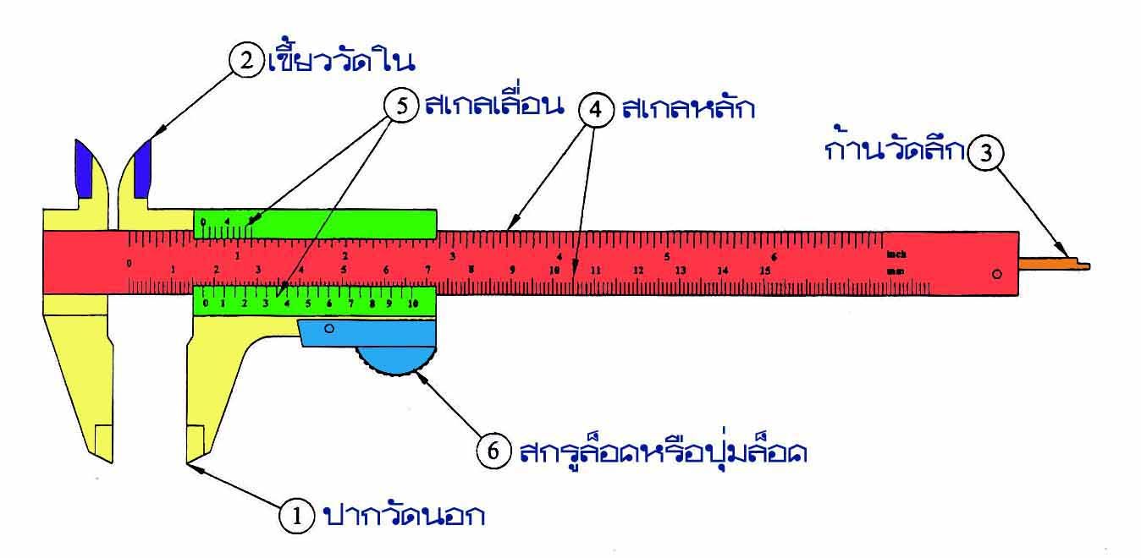
เวอร์เนียคาลิเปอร์ (VERNIER CALIPER)
เป็นเครื่องมือที่ใช้วัดความยาวของวัตถุทั้งภายใน และภายนอกของชิ้นงาน เวอร์เนียคาลิเปอร์มีลักษณะทั่วไป ดังรูป

Slide 2
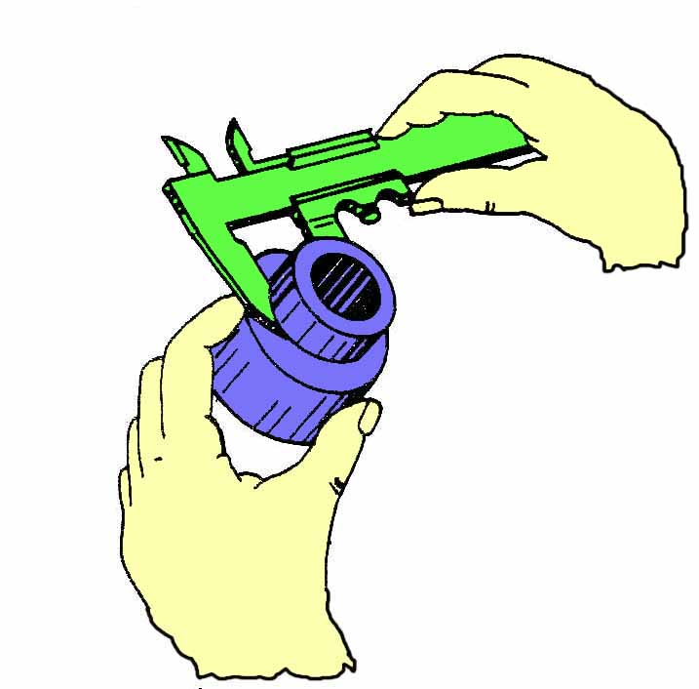
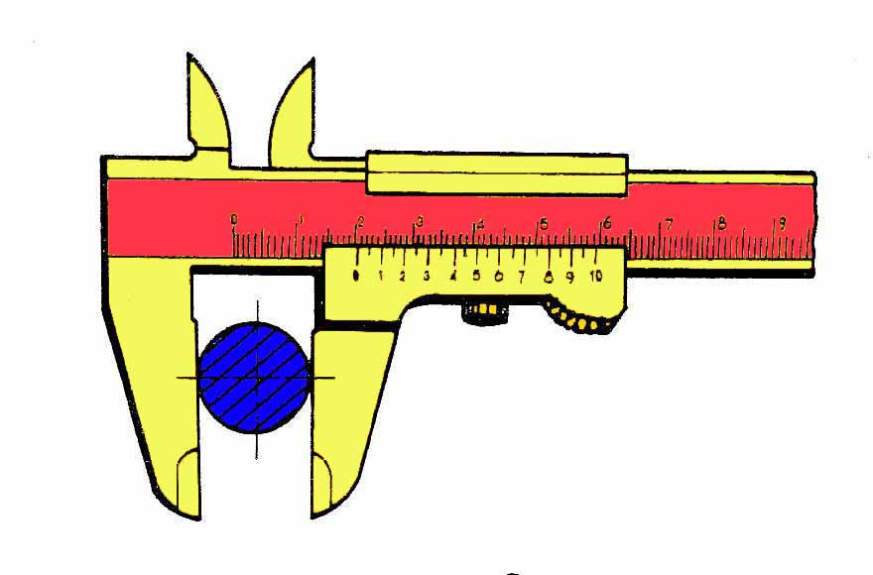
การใช้เวอร์เนียคาลิเปอร์วัดขนาดของวัตถุ
1. ใช้วัดชิ้นงานภายนอก
วิธีใช้เวอร์เนียร์คาลิปเปอร์วัดขนาดงาน
วิธีใช้ปลายปากวัดนอกวัดความโตนอกที่มีลักษณะร่องตกร่องแคบ

Slide 3
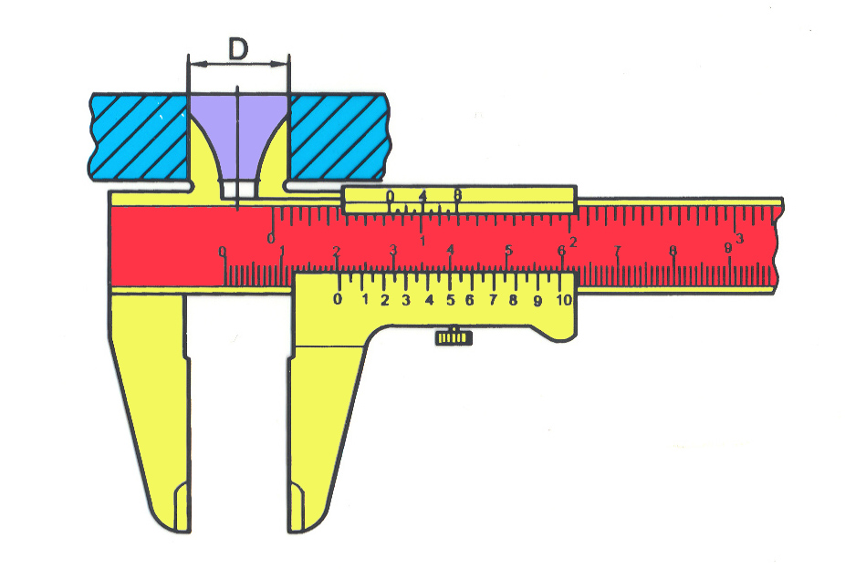
การใช้เวอร์เนียคาลิเปอร์วัดขนาดของวัตถุ
1. ใช้วัดความโตในของชิ้นงาน
วิธีใช้เขี้ยววัดในสำหรับวัดโตในของงาน

Slide 4
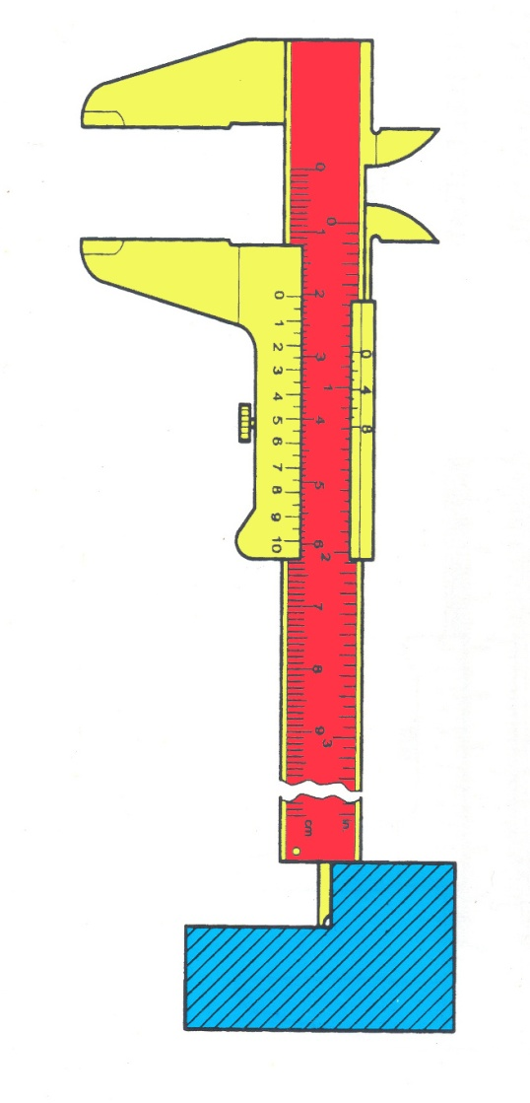
การใช้เวอร์เนียคาลิเปอร์วัดขนาดของวัตถุ
1. ใช้วัดความลึกของชิ้นงาน
วิธีใช้ก้านวัดความลึกงาน

Slide 5
ส่วนประกอบและหน้าที่ของเวอร์เนียร์
1. ปากวัดนอก ใช้หนีบวัตถุที่ต้องการวัดขนาด 2. เขี้ยววัดใน ใช้วัดขนาดภายในของวัตถุ 3. ก้านวัดลึก ใช้วัดความลึก 4. สเกลหลัก เป็นสเกลไม้บรรทัดธรรมดา ซึ่งเป็นมิลลิเมตร (mm) และนิ้ว (inch) 5. สเกลเวอร์เนีย (สเกลเลื่อน) ซึ่งจะเลื่อนไปมาได้บนสเกลหลัก 6. สกรูล็อคหรือปุ่มล็อค ใช้กดเลื่อนสเกลเวอร์เนียไปบนสเกลหลัก

Slide 6
ค่าความละเอียดของเวอร์เนีย
ค่าความละเอียด หรือ Least Count = n = จำนวนช่องของสเกลเวอร์เนียร์ โดยปกติแล้ว ตัวเลขที่แสดงค่าความละเอียดที่สุดของเครื่องวัดนี้ มักจะเขียนไว้บนสเกลเวอร์เนียในหน่วยต่าง ๆ เสมอ
เช่น สำหรับสเกลเวอร์เนียชนิด 10 ช่อง (n = 10) สำหรับสเกลเวอร์เนียชนิด 20 ช่อง (n = 20) เมื่อสเกลเวอร์เนียมีจำนวนช่อง 50 ช่อง (n = 50) เวอร์เนียที่อยู่ในห้องปฏิบัติการฟิสิกส์ส่วนใหญ่จะมีทั้งชนิด n = 20 และ n = 50

Slide 7
ลำดับการอ่านค่าผลการวัด 1.ก่อนใช้เวอร์เนียต้องตรวจสอบดูว่ามีค่า least count เท่าใด โดยดูจากตัวเลขที่เขียนไว้บนสเกล สเกลเวอร์เนียหรืออาจคำนวณจาก least count = 2. ต้องดูว่าขีดที่ศูนย์ของสเกลเวอร์เนียอยู่ที่ตำแหน่งใดบนสเกลหลัก แล้วอ่านค่าบนสเกลหลักในหน่วยมิลลิเมตร หรือนิ้วก็ได้ ตามที่เราต้องการ 3. ต่อไปดูว่าสเกลเวอร์เนียสเกลแรกที่ตรงกับสเกลหลักคือสเกลใด 4. จากนั้นนับขีดบนสเกลเวอเนียจนถึงสเกลที่ตรงกับสเกลหลัก (การถ5. นับสเกลเวอเนียให้นับเป็นช่องสเกลเล็กๆ ได้เลย) ผลการวัดที่ได้คือ

Slide 8
ตัวอย่างการอ่านสเกลเวอร์เนีย
เมื่อผลการวัดของวัตถุอันหนึ่งดังแสดงในรูป
1. ขณะนี้ขีดที่ 0 ของสเกลเวอร์เนียอยู่ที่ตำแหน่งที่ 11.00 มิลลิเมตร เลยออกมาเล็กน้อยบนสเกลหลัก
2. และขีดที่ 13 ของสเกลเวอร์เนียตรงกับขีดบนสเกลหลัก จึงนำเอาเลข 13 คูณกับ least count จะได้เป็นค่าเศษของ มิลลิเมตร คือ 13 x 0.05 = 0.65 มิลลิเมตร
3. นำค่าที่อ่านได้จากข้อ 1 บวกกับค่าที่อ่านได้ในข้อ 2 ก็จะเป็นผลการวัดในครั้งนี้ นั่นคือ ค่าที่วัดได้ = 11.00 + 0.65 มิลลิเมตร
= 11.65 มิลลิเมตร

Slide 9
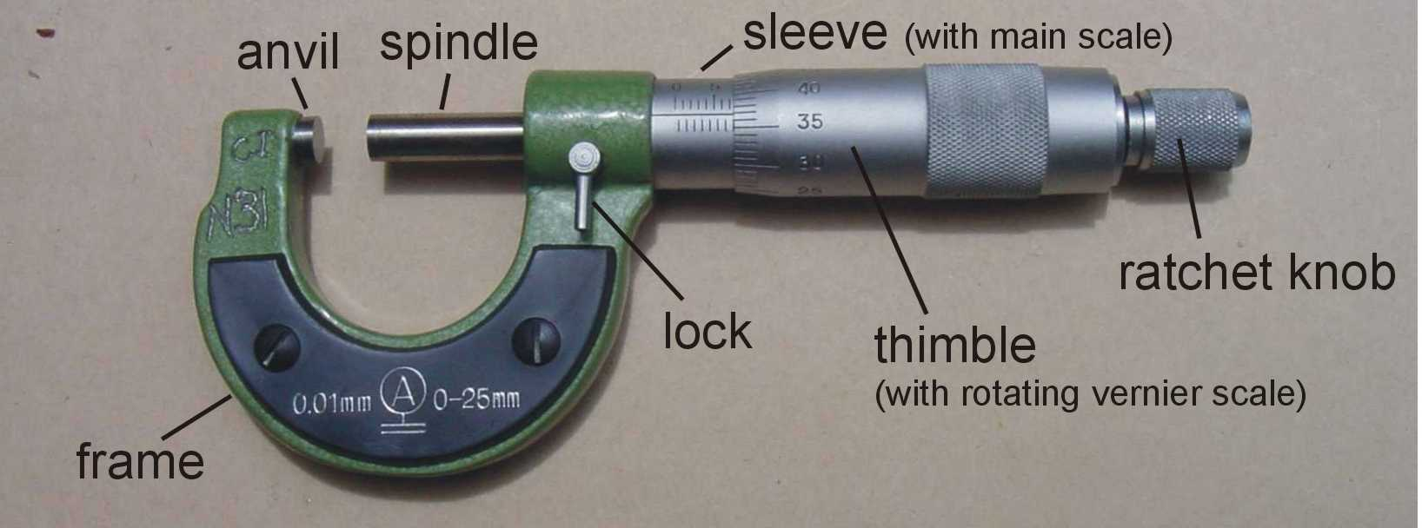
ไมโครมิเตอร์ (Micrometer)
เป็นเครื่องมือวัดขนาดของวัตถุที่ต้องการความละเอียดสูงในระดับทศนิยม 3 ตำแหน่งในหน่วยมิลลิเมตรเครื่องวัดชนิดนี้อาศัยหลักการ การเคลื่อนที่ของสกรู ซึ่งมีส่วนประกอบที่สำคัญดังแสดงในรูป

Slide 10
ส่วนประกอบและหน้าที่ของไมโครมิเตอร์
1. โครง (Frame) มีลักษณะคล้ายกับคันธนูหรือตะขอเกี่ยว มีปากวัด Anvil-Spindle และแกนสเกลนอน (Sleeve) เป็นสเกลหลัก มีหน่วยเป็นมิลลิเมตร โดยแบ่งออกเป็นขีดละ 1 มิลลิเมตร ซึ่งแต่ละขีดจะมีขีดแบ่งครึ่งมิลลิเมตรกำกับด้วย
2. สเกลวงกลม (Thimble) มีลักษณะเป็นปลอกครอบสเกลหลัก แบ่งจำนวนขีดโดยรอบทั้งหมด 50 ช่อง

Slide 11
ส่วนประกอบและหน้าที่ของไมโครมิเตอร์
แกนหมุน (Ratchet knob) ใช้สำหรับหมุนเพื่อให้ปากวัด เลื่อนไปสัมผัสกับผิวของวัตถุที่ต้องการวัด ภายในปุ่มมีสปริงเพื่อปรับแรงกด เมื่อปากวัด D สัมผัสพอดีกับผิววัตถุ จะมีเสียงดังกริ๊กเบาๆ แสดงว่าสปริงรับแรงกดพอดีแกนวัดจะไม่เดินหน้าต่อไปอีก
ตัวล็อค (Lock) ใช้ตรึงแกนวัด ปลอกวัด และปุ่ม G ให้ติดกับโครง A ทำให้สเกลไม่เลื่อนตำแหน่งขณะอ่านค่า เวลาใช้ต้องบิดไปทางซ้ายสุด

Slide 12
ค่าความละเอียดของไมโครมิเตอร์
ไมโครมิเตอร์ที่ใช้ในห้องปฏิบัติการมีค่าพิทช์ (pitch) 0.5 mm หมายความว่า เมื่อหมุนสกรู (thimble)ไป 1 รอบ จะได้ระยะทางเท่ากับ 0.5 mm บนแขน(sleeve) ของไมโครมิเตอร์ เศษส่วนของรอบหมุนก็หาโดยพิจารณาจากขีดเล็กๆ บนสเกล
ดังนั้นถ้าหมุนปลอกหมุนไป 1 ขีดจะได้ระยะเท่ากับ ของ 0.5 mm
ดังนั้น 1 ช่องสเกล thimble มีค่า หรือ 0.01 mm

Slide 13
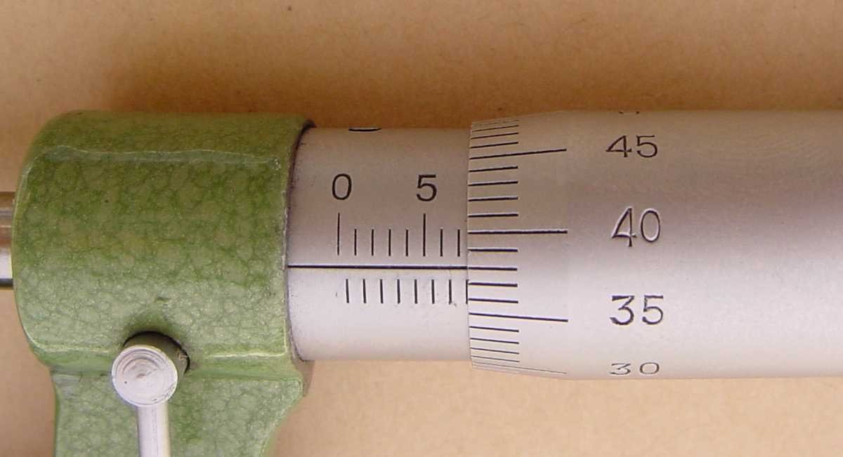

Slide 14
ดังนั้นลำดับขั้นการอ่านค่าการวัดเป็นดังนี้
1. ก่อนใช้ไมโครมิเตอร์ต้องดูว่าค่า Least Count เท่ากับเท่าใด โดยดูจากตัวเลขที่เขียนไว้บนโครง A หรืออาจจะคำนวณก็ได้ (โดยดูจากหัวข้อความละเอียดของไมโครมิเตอร์)
2 .ต้องดูว่าขอบของสเกลวงกลมอยู่ที่ตำแหน่งที่เท่าใดของสเกลหลัก อ่านในหน่วยมิลลิเมตร
3. ต่อไปดูว่า ขีดที่เท่าใดบนสเกลวงกลมอยู่ตรงกับเส้นแกนของสเกลหลัก แล้วเอาตัวเลขนี้คูณกับค่า Least Count จะได้เป็นเศษของมิลลิเมตร
4. ผลรวมที่ได้จากข้อ 2 และ ข้อ 3 คือผลการวัด

Slide 15
การอ่านค่าจากไมโครมิเตอร์
ตัวอย่างการอ่านค่าการวัดบนสเกลไมโครมิเตอร์
เมื่อวัดขนาดของวัตถุอันหนึ่ง ดังแสดงในรูป โดยที่ Least Count ของไมโครมิเตอร์ = 0.01 mm

Slide 16
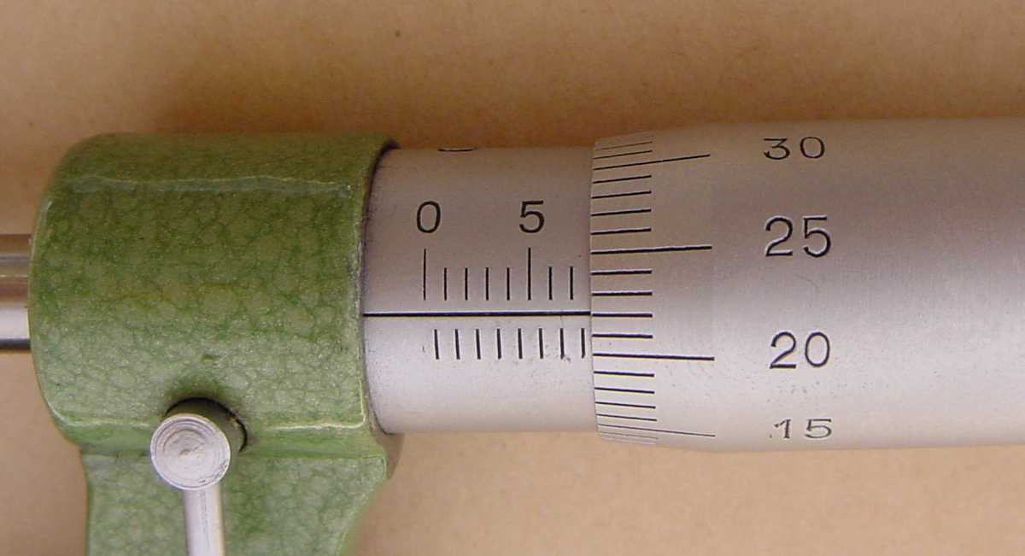

Slide 17
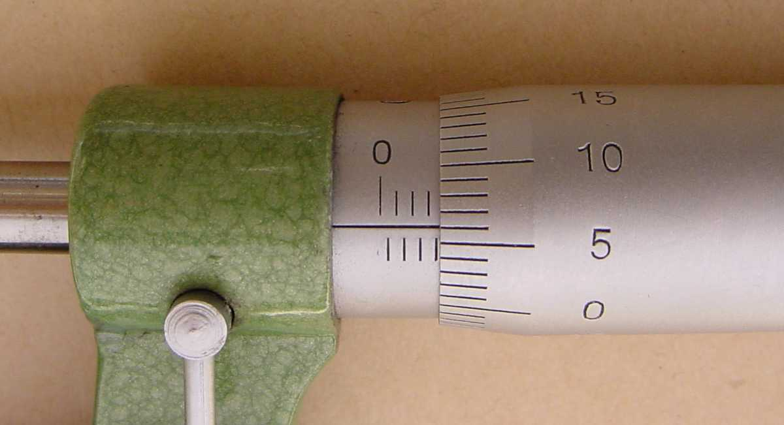

Slide 18
Thank You!
www.themegallery.com

